Slide 1
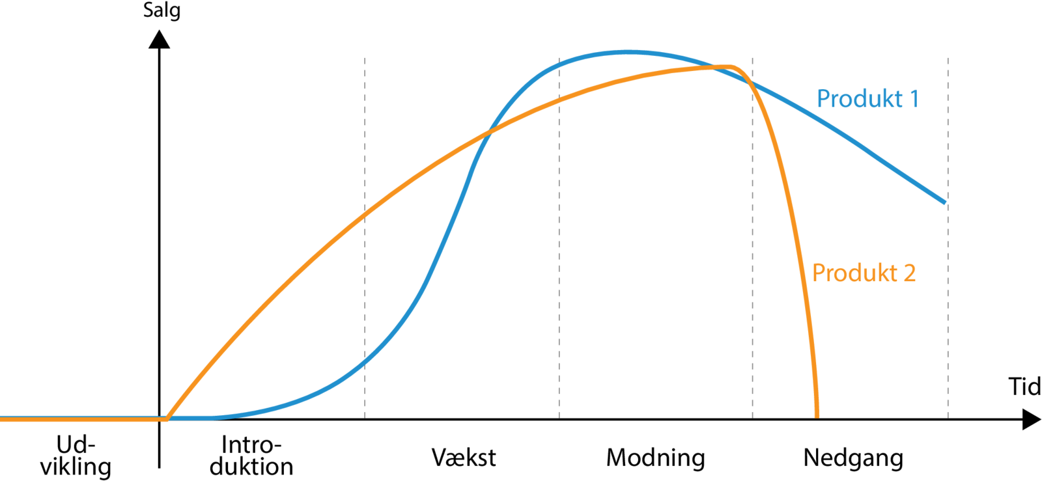
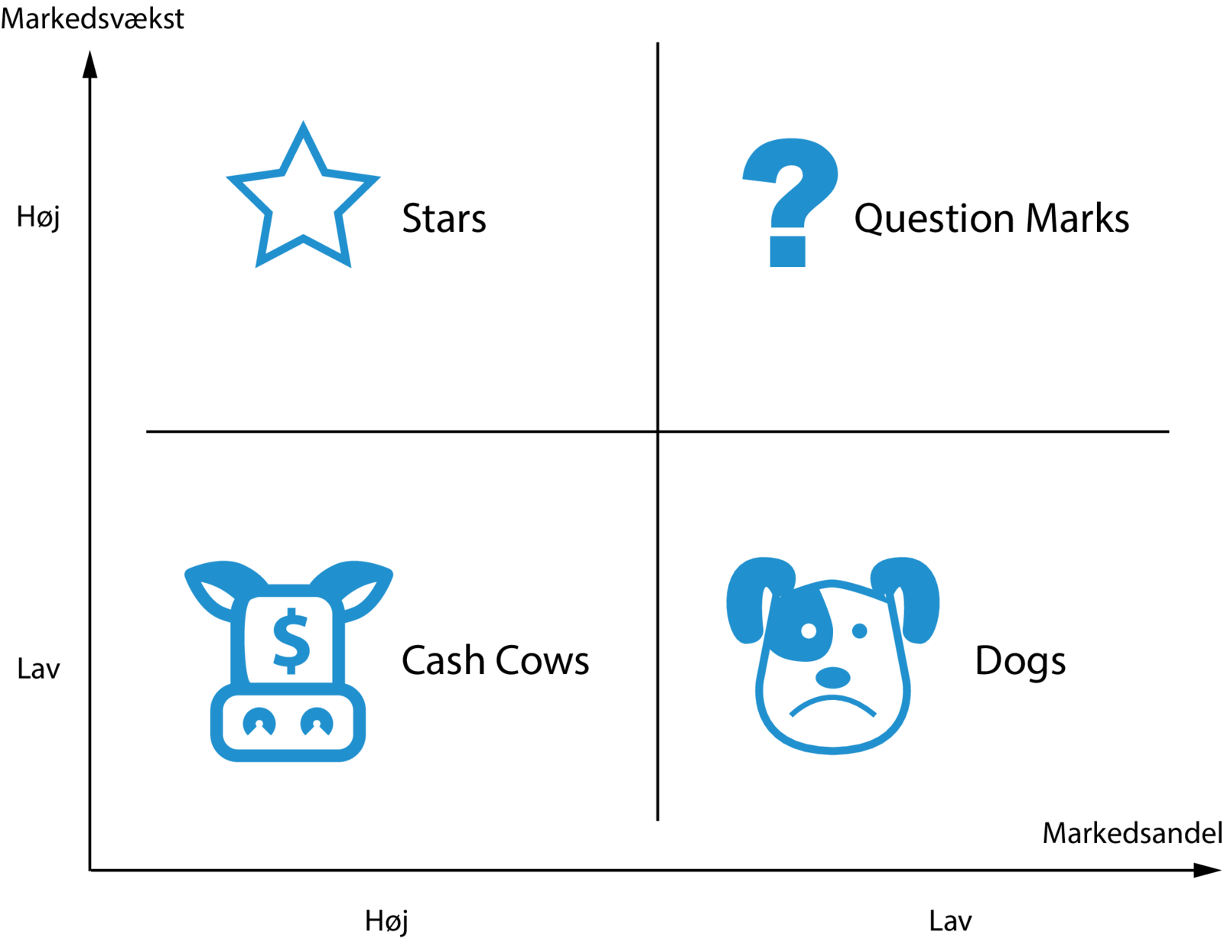

Marketingstrategi
PLC-kurven & BCG-modellen
(Boston-modellen)

Slide 2
PLC-kurven
Virksomhedens produktportefølje
Produktstrategien omfatter også beslutninger om den rette produktportefølje. En produktportefølje handler om, at virksomheden helst skal have flere produkter i spil for ikke at være afhængig af kun én ydelse, som på et tidspunkt ikke længere efterspørges.
Denne tankegang bygger på en teori om, at alle produkter og serviceydelser følger nogle faste faser i en produktlivscyklus (engelsk: Product Life Cycle forkortet PLC): De fødes (udviklingsfase), vokser (introduktions- og vækstfase), ældes (modningsfase, hvor efterspørgslen er størst) og dør (nedgangsfase, hvor efterspørgslen falder).

Slide 3
Der er stor forskel på, hvordan PLC-kurven ser ud for det enkelte produkt. En ny smartphone har fx en kort modningsfase, bl.a. fordi der hurtigt udvikles ny teknologi, mens den klassiske Coca-Cola har formået at forblive på sit modne livsstadie i mange årtier ved hjælp af massiv markedsføring.

Slide 4
Boston-modellen
Som redskab til at diskutere styrker og svagheder i virksomhedens produktportefølje kan man anvende BCG-modellen, eller Boston-modellen, opkaldt efter konsulentvirksomheden Boston Consulting Group, der har udviklet den.
Modellen består af fire kategorier (Question Marks, Stars, Cash Cows og Dogs), som hver repræsenterer et produkt, en serviceydelse, en produktgruppe eller et strategisk forretningsområde, der befinder sig i hver sin livsfase med forskellig markedsvækst og markedsandel. En forenklet udgave af modellen er forklaret nedenfor.

Slide 5
Boston-modellen
Question Marks er produkter, der har en høj vækst, men endnu en lille markedsandel. Disse produktgrupper, som ofte befinder sig i en introduktionsfase, kaldes spørgsmålstegn, fordi det er uvist, om de vil slå igennem på markedet. Her skal der i særlig grad tages stilling til, hvor mange ressourcer der skal investeres i markedsføring og distribution.
Stars er produkter, der både har en høj markedsandel og stadig vokser i omsætning. Stjernerne ligger i PLC-kurvens vækstfase og kræver fortsat investeringer, før de bliver lige så profitable som Cash Cows.
Cash Cows er produkter eller forretningsområder, der for længst er modnet og har en høj markedsandel. Derimod har produkterne ikke længere en høj vækst. Disse produkter giver både stor omsætning og indtjening, og virksomheden bør derfor forsøge at fastholde sin markedsandel i denne kategori.
Dogs er de produktgrupper eller forretningsområder, der både har lav markedsandel og lav vækst. Disse bør som hovedregel afvikles, medmindre de tjener et særligt strategisk formål. Det kan fx være et område, som giver god PR eller på anden måde gavner virksomhedens image og positionering i markedet.

Slide 6
Boston-modellen
BCG-modellen kan anvendes til alle virksomhedstyper, men den er særlig relevant for produktionsvirksomheder, der er afhængige af længere tid til produktudvikling, og som dermed skal være ekstra opmærksomme på produkternes placering i PLC-kurven.

Slide 8
Greiners vækstmodel

Slide 9
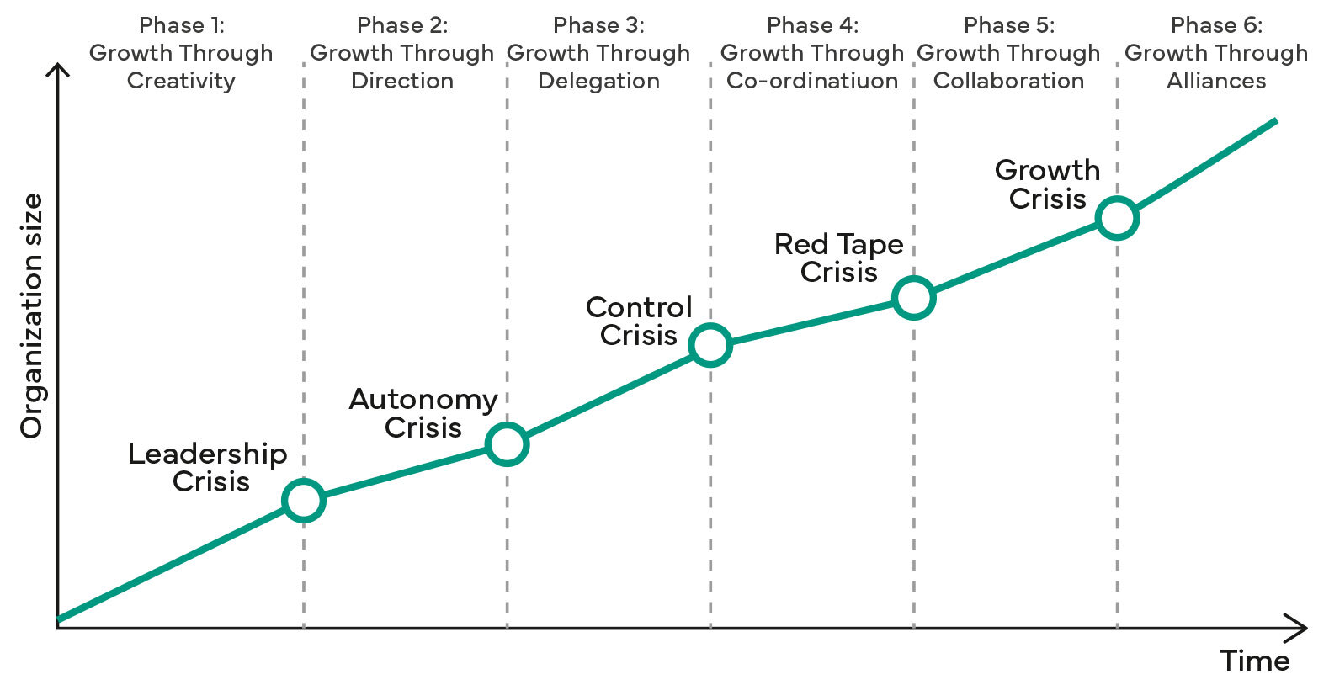
Greiners vækstmodel er en model, der beskriver, hvordan organisationer typisk udvikler sig over tid gennem forskellige vækstfaser, som hver afsluttes med en krise. Modellen blev udviklet af Larry E. Greiner og viser, at vækst ikke sker lineært, men i spring, hvor virksomheden skal tilpasse sin struktur og ledelse for at kunne fortsætte udviklingen.
Hvad er Greiners model?
Modellen består af følgende faser og tilhørende kriser:
Vækst gennem kreativitet → krise om ledelse
Vækst gennem ledelse → krise om autonomi
Vækst gennem decentralisering → krise om kontrol
Vækst gennem koordinering → krise om bureaukrati
Vækst gennem samarbejde → krise om fornyelse
(senere tilføjet): Vækst gennem alliancer

Slide 10
Hvad kan den bruges til i en analyse?
Greiners model kan bruges til:
At analysere, hvor en virksomhed befinder sig i sin udvikling
At forstå de udfordringer, som virksomheder møder, når de vokser
At forudsige kommende problemer (kriser), som skal løses for at fortsætte væksten
At identificere, hvorfor en virksomhed måske er gået i stå eller lukket, fx ved at matche symptomer med de typiske kriser i modellen
Modellen er især nyttig i analysearbejde, hvor man vil forstå sammenhængen mellem organisatorisk vækst, ledelse og struktur.

Slide 11
Greiners model - organisationens krise og udviklingsstadier

Slide 12
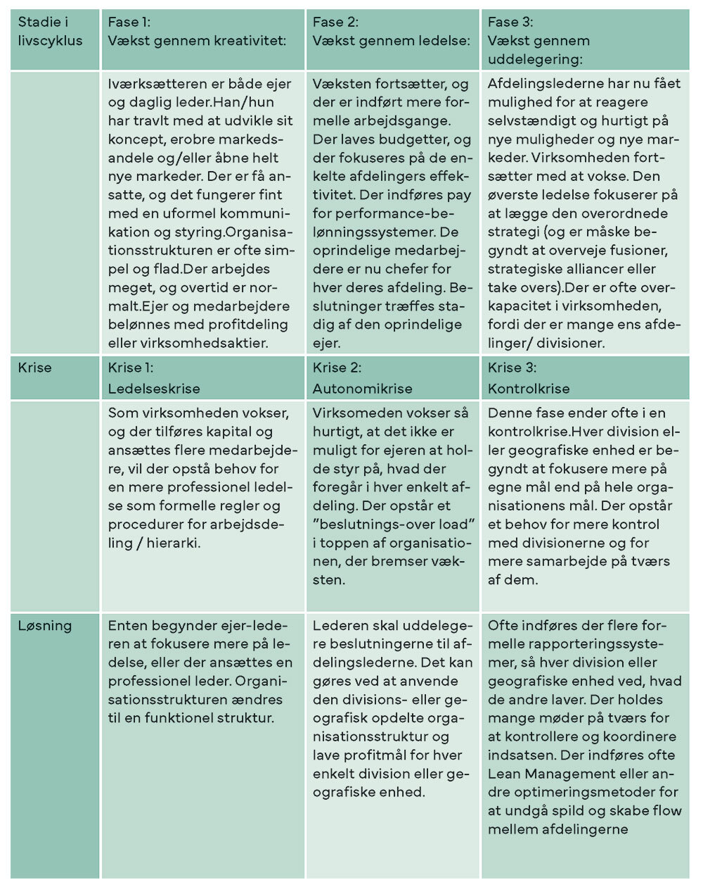
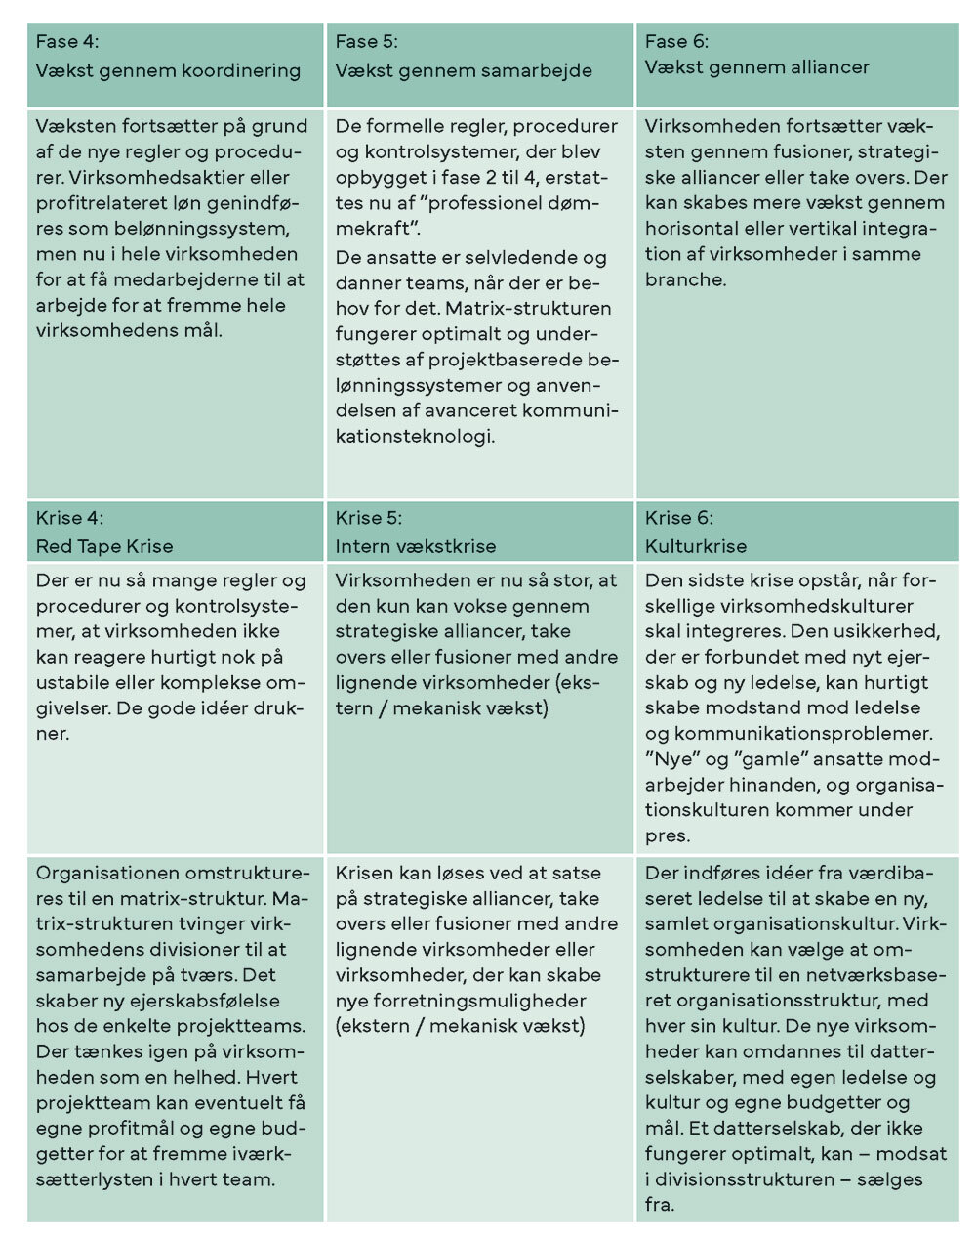

Slide 13
Gorm’s Pizza – et eksempel
Gorm’s Pizza var en dansk pizzakæde med flere butikker og et populært brand. Alligevel måtte virksomheden lukke, hvilket giver anledning til en interessant analyse med Greiners model.
Hvor var Gorm’s Pizza i modellen?
Virksomheden var sandsynligvis i fase 3 (decentralisering) eller fase 4 (koordinering):
De havde mange enheder (restauranter) og var vokset ud over den oprindelige iværksætterfase.
Det krævede, at ledelsen styrede flere lokationer og opretholdt kvalitet og effektivitet.
Hvad gik galt?

Slide 14
Hvad gik galt?
Greiners model peger på to mulige kriser:
Kontrolkrise (fase 3): Hvis butikkerne havde for meget selvstændighed, kunne ledelsen have haft svært ved at sikre ensartethed og økonomisk styring.
Bureaukratisk krise (fase 4): Hvis der var indført for mange procedurer og regler, kunne det have kvalt innovation, fleksibilitet og medarbejderengagement.
Derudover kan hurtig ekspansion uden tilstrækkelig organisatorisk kapacitet have forstærket krisen – noget modellen også forudsiger som en risiko ved vækst.
Konklusion
Ved at bruge Greiners vækstmodel kan man analysere, hvordan Gorm’s Pizza udviklede sig som virksomhed, og hvorfor vækst alene ikke er garanti for succes. Modellen viser, at hver vækstfase kræver, at ledelsen tilpasser organisationens struktur og styring – ellers risikerer virksomheden at gå i stå eller bryde sammen.

Slide 15
Opgave
Del 1: Greiner’s Growth Model
Beskriv, hvor du vurderer, at din virksomhed befinder sig i Greiner’s vækstmodel.
Brug konkrete eksempler fra virksomheden, fx ledelsesstruktur, antal ansatte, opkøb eller vækstproblemer.
Del 2: Product Life Cycle (PLC)
Vælg mindst ét konkret produkt eller en produktkategori, som virksomheden tilbyder.
Vurder, hvor produktet befinder sig i PLC-kurven:
  (Introduction / Growth / Maturity / Decline)
Argumentér for din placering med fakta eller eksempler.
Del 3: The Boston Matrix (BCG)
Brug The Boston Matrix til at placere dit valgte produkt i én af de fire kategorier:
  (Star / Cash Cow / Question Mark / Dog)
Sammenhold din placering med PLC-analysen: Stemmer de to analyser overens?
Argumentér for, hvad virksomheden bør gøre nu ifølge Boston-modellen, og hvad de skal forberede sig på i fremtiden.

